Slide 1
Praktikum Speech Processing

Slide 2
Petunjuk Praktikum
Praktikum terdiri dari 6 modul.
Akses kontribusi Speech Processing pada MathWorks dengan link :
https://www.mathworks.com/matlabcentral/profile/authors/4428430-speech-processing
Simulasi Speech processing di atas didesain oleh tim yang terdiri dari rof. Lawrence Rabiner (Rutgers University and University of California, Santa Barbara), Prof. Ronald Schafer (Stanford University), Kirty Vedula dan Siva Yedithi (Rutgers University). Simulasi ini ditujukan untuk mensuplemen kuliah Digital Speech Processing yang diampu oleh L R Rabiner and R W Schafer.
Selesai praktikum, Buat laporan sederhana dari percobaan. Yang perlu dianalisis :
Apa tujuan dari program tersebut?
Bagaimana cara kerja program tersebut?
Bagaimana output dari program tersebut untuk input audio yang berbeda-beda??

Slide 3
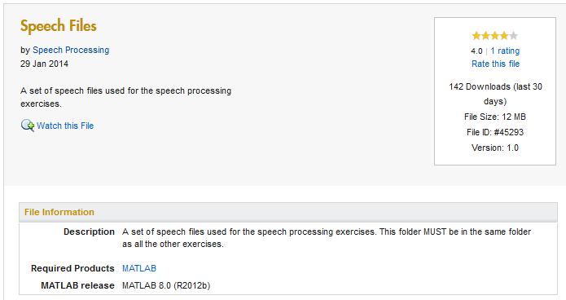
Modul 1 Speech Files
Download Speech Files untuk mendapat sekumpulan file speech, atau rekam file audio sendiri.

Slide 4
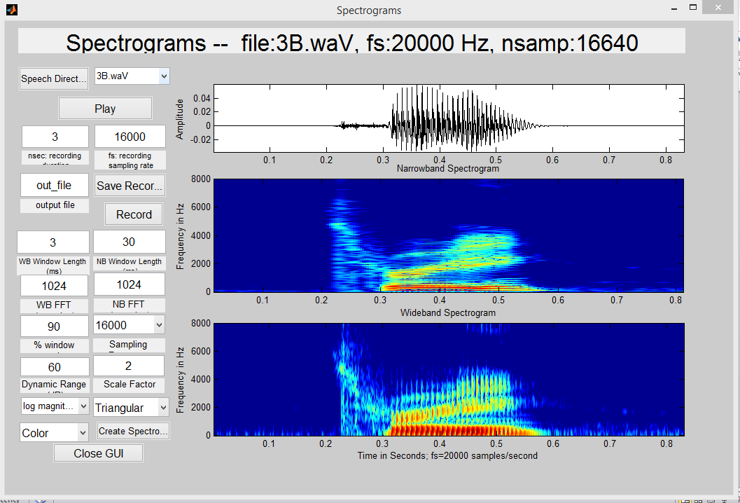
Modul 2 Spectrogram
Download file simulasi “Spectrogram” dari Team Speech Processing
Simulasikan.
Apa yang dimaksud dengan Spectrogram?
Jelaskan hasil dari
spectogram untuk 3 buah
file speech yang berbeda.

Slide 5
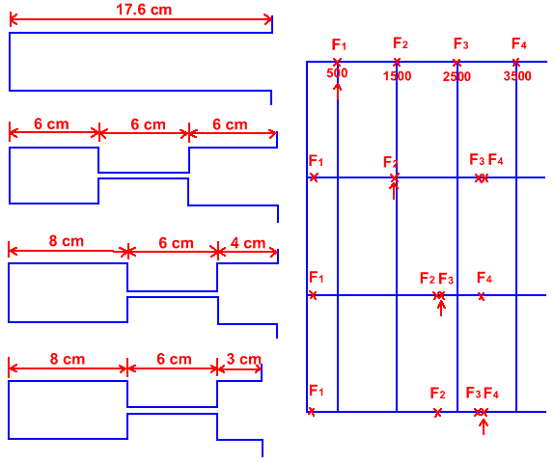
Modul 3 Three Tube Vocal Tract
Download file simulasi “Three Tube Vocal Tract” dari Team Speech Processing
Simulasikan untuk 4 konfigurasi length of tube di samping ini.
Catat frekuensi formant untuk
masing-masing konfigurasi.
Diameter kecil : 1 cm.
Diameter besar : 5 cm
Jelaskan dan Analisis hasilnya.

Slide 6
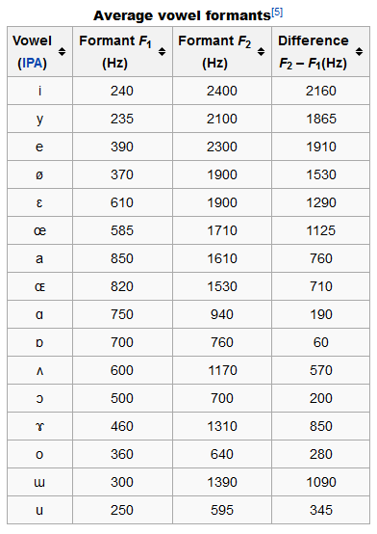
Modul 4 Formant Estimation
Download file simulasi “Formant Estimation” dari Team Speech Processing
Ambil rekaman suara “aiueo” dari praktikum audio processing sebelumnya. Simulasikan file audio “aiueo” dengan menggunakan formant estimation.
Catat nilai-nilai frekuensi formant estimation untuk masing2 vokal “a”, “i” “u”, “e”, “o”.
Bandingkan dengan tabel di samping ini.
Apa yang dimaksud dengan formant?
Jelaskan dan Analisis hasilnya.

Slide 7
Modul 5 Pitch Detector
Download file simulasi “Play Pitch Period Contour” dari Team Speech Processing (atau simulasi pitch detector lainnya).
Simulasikan untuk 4 buah file audio yang berbeda.
Apa yang dimaksud dengan pitch?
Jelaskan dan analisis hasilnya.

Slide 8
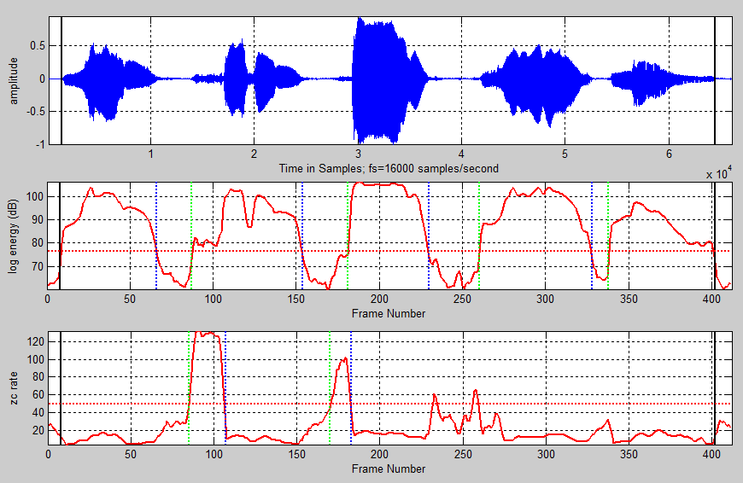
Modul 6 Endpoint Detector
Download file simulasi “Endpoint Detector” dari Team Speech Processing (atau simulasi pitch detector lainnya).
Simulasikan untuk 4 buah file audio (yang terdiri dari >2 rekaman kata) yang berbeda.
Endpoint detector dapat digunakan untuk aplikasi speech processing apa saja?
Bagaimana program mendeteksi endpoint?
Jelaskan dan analisis hasilnya.

